Slide 1
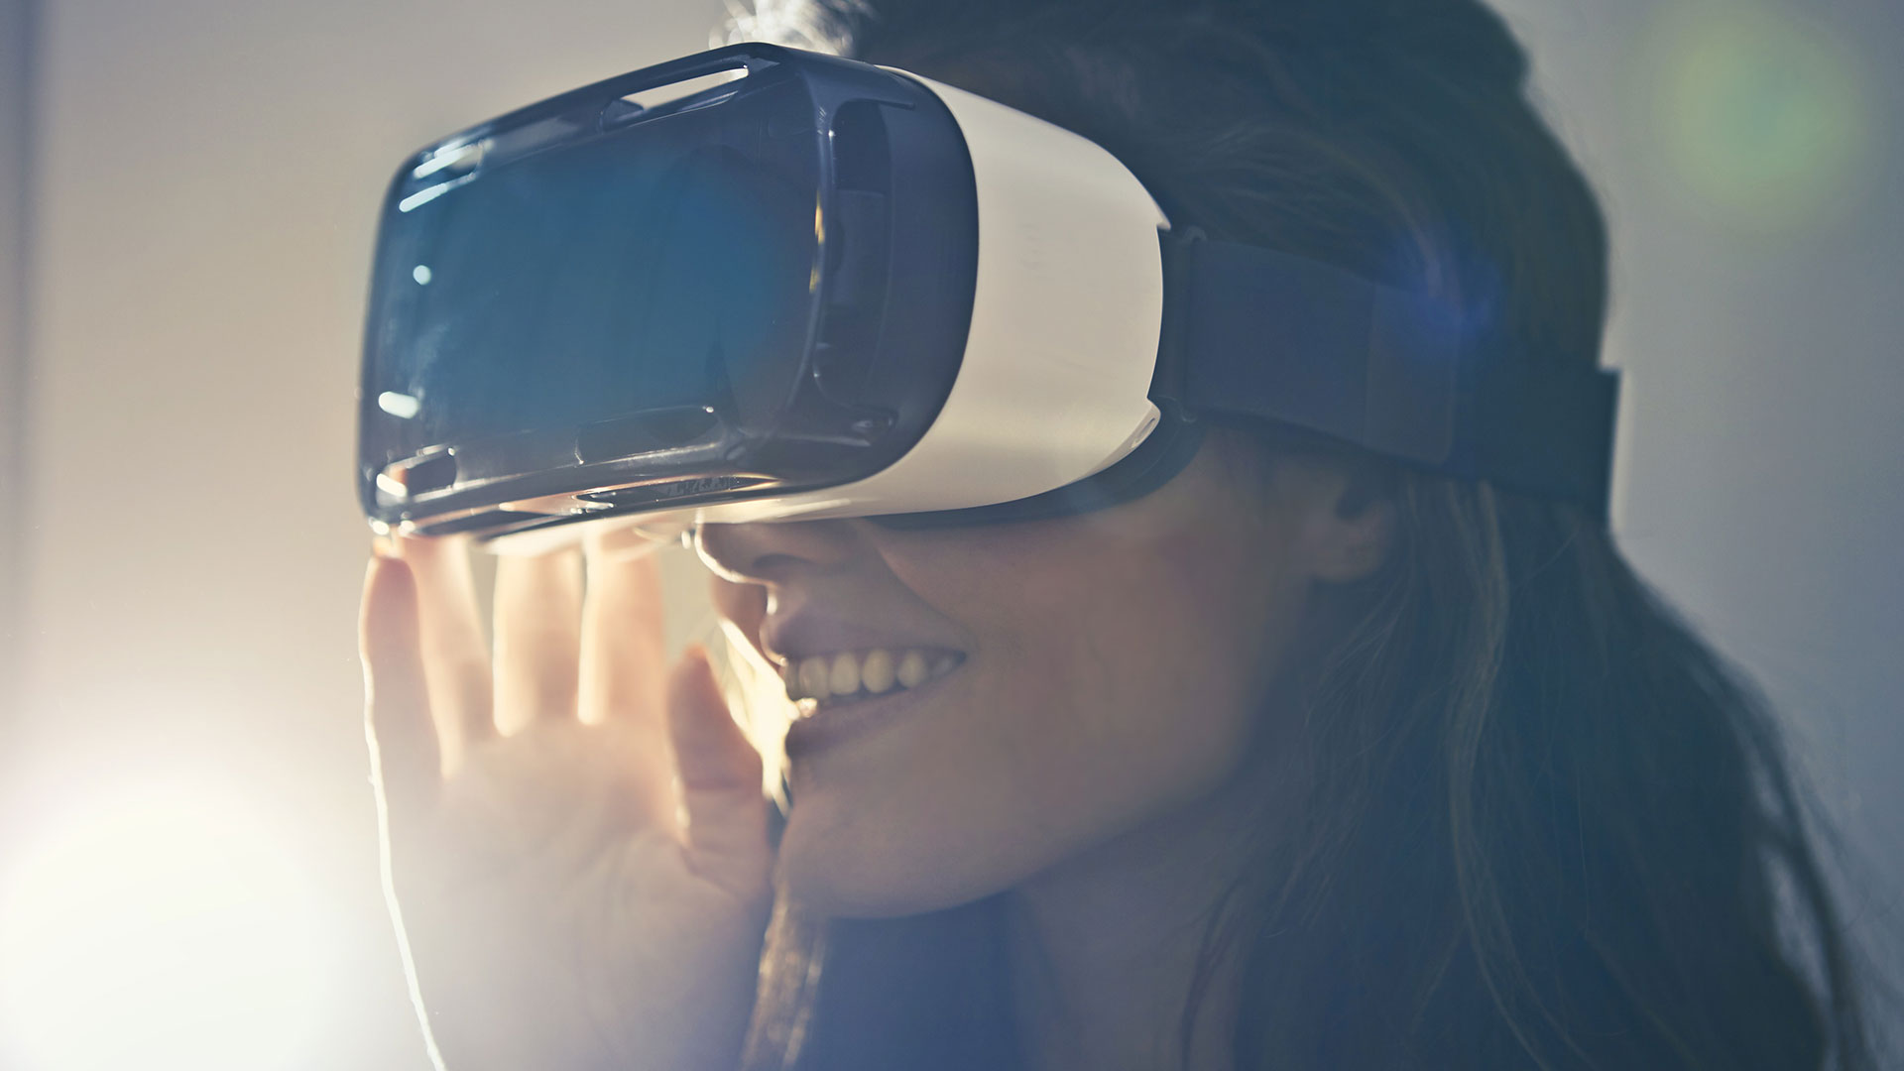
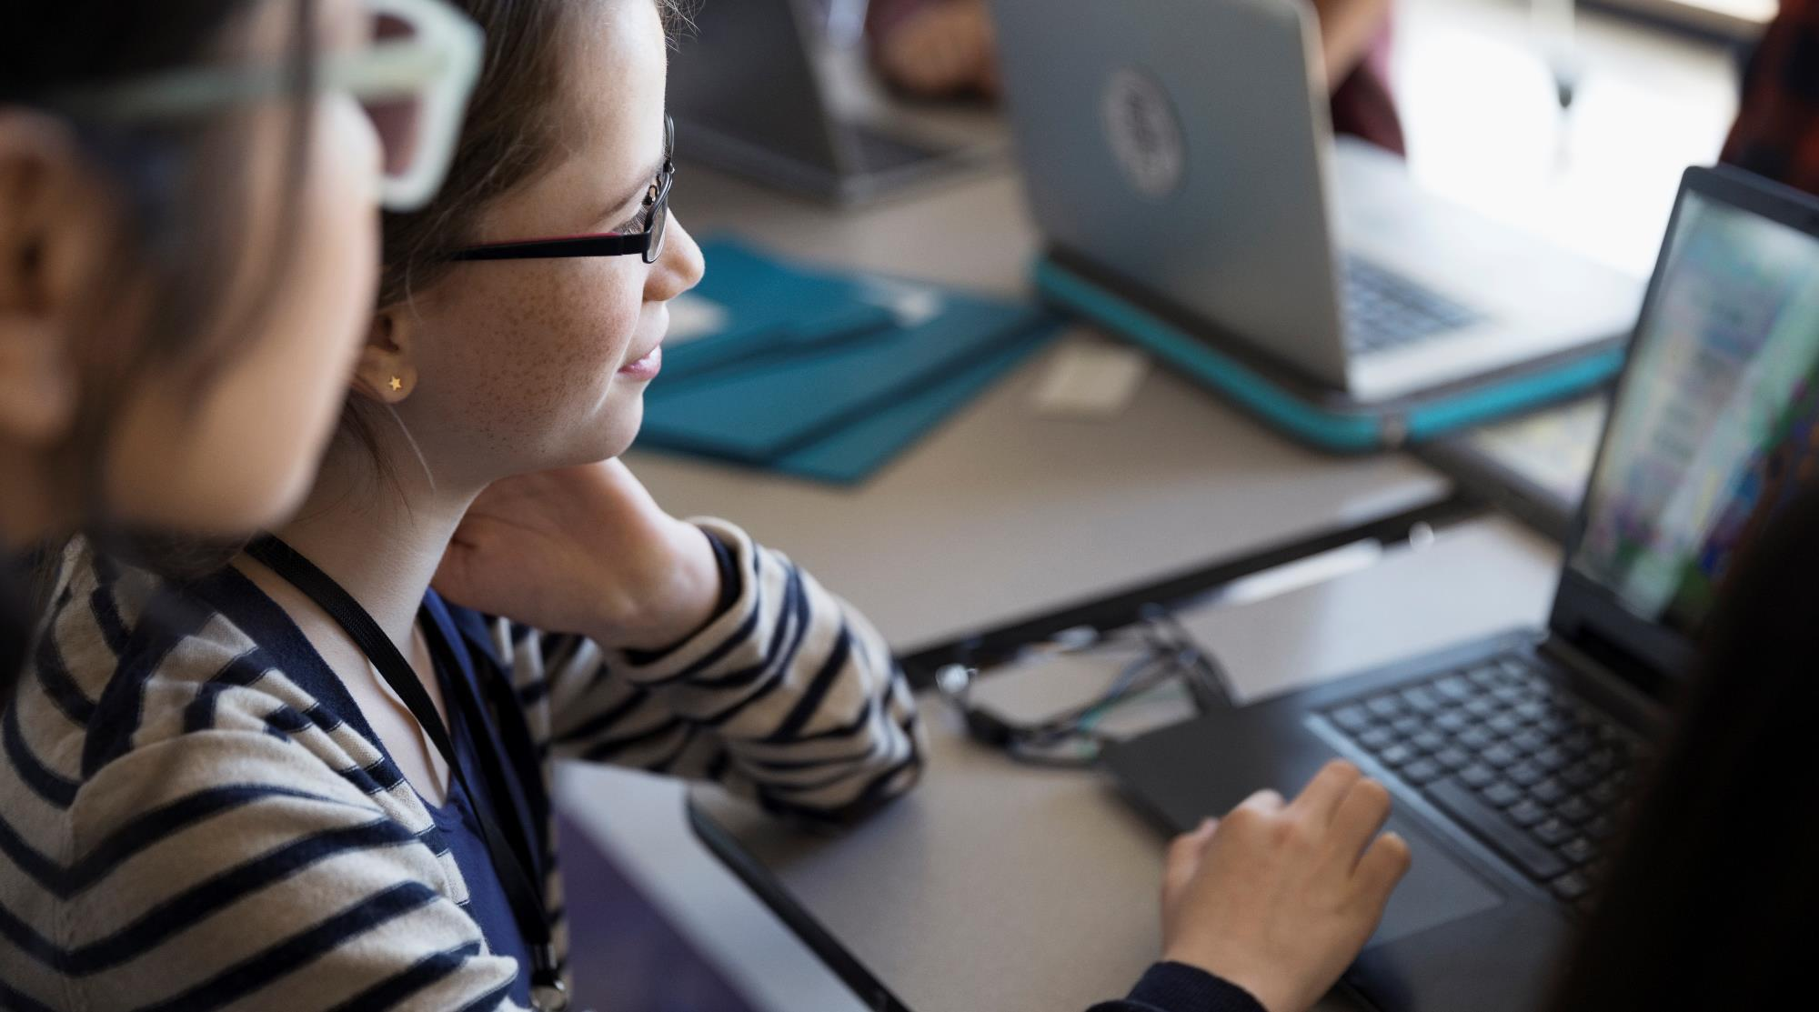
Acceso remoto a libros de la institución.
Biblioteca movil.
Una forma rápida y eficaz de acceder a archivos de interés educacional.

Slide 2
Objetivos del proyecto
Objetivo específico.
Objetivos
Generar, una biblioteca móvil, a través de una app móvil para obtener un acceso directo a libros y documentación de las diferentes carreras y semestres del instituto tecnológico nelson torres.
Proporcionar, información y servicios virtuales que se adapten a las necesidades formativas, informativas y de ocio de los diferentes tipos de usuarios.

Slide 3

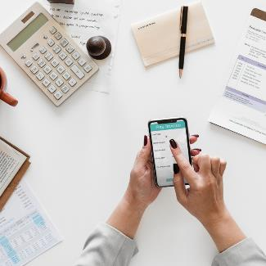
Implementación del proyecto.
Habilidades de los integrantes.
Herramientas proporcionadas.
Reconocer las habilidades de cada intégrate para aprovechar a máximo sus capacidades.
Aprovechar al máximo las herramientas que nos proporciona Android studio.

Slide 4
Seguimiento del proyecto
Fase 1 Implementación de las herramientas.
Fase 2 Uso de base de datos.
Fase 3 Pruebas.
Hacer uso de las herramientas nativas que brinda Android Studio como centro de desarrollo de la aplicación.
Aplicación de la metodología y conceptos vistos en clase acerca de la interfaz.
El proyecto debe de implementar al menos un estor de base de datos para e tratamiento de los mismos.
Registro de datos tanto como validación para su posterior uso.
Generar pruebas necesarias, para descartar cualquier anomalía dentro del proyecto.

Slide 5
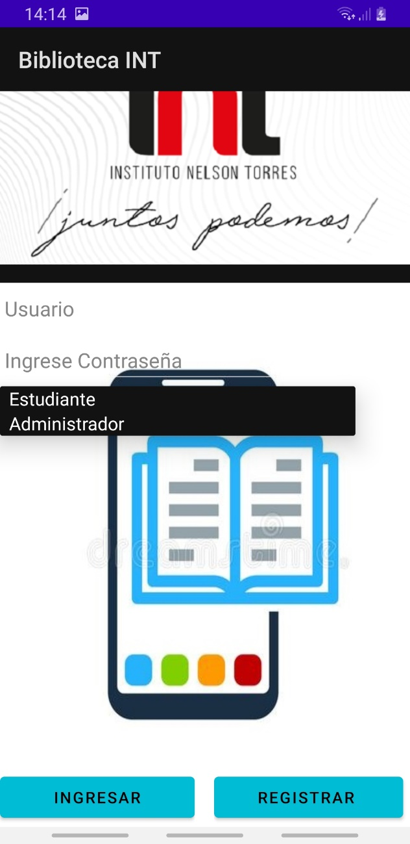
Login de acceso.
Validación de los datos de estudiante o administrador desde la base de datos, en caso de no estar registrado. Generar el respectivo registro para su posterior validación al ingresar al sistema.

Slide 6
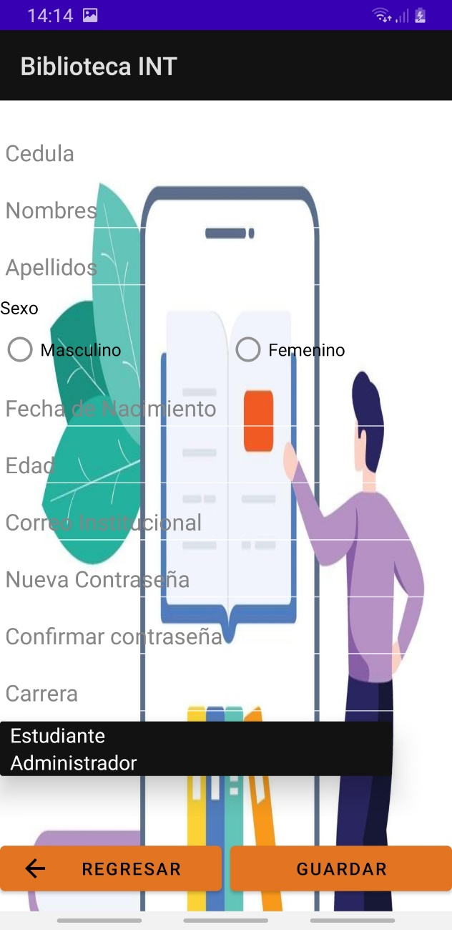
Registro
Registro de un nuevo usuario en la base de datos, para validar su ingreso a la plataforma o la aplicación.

Slide 7
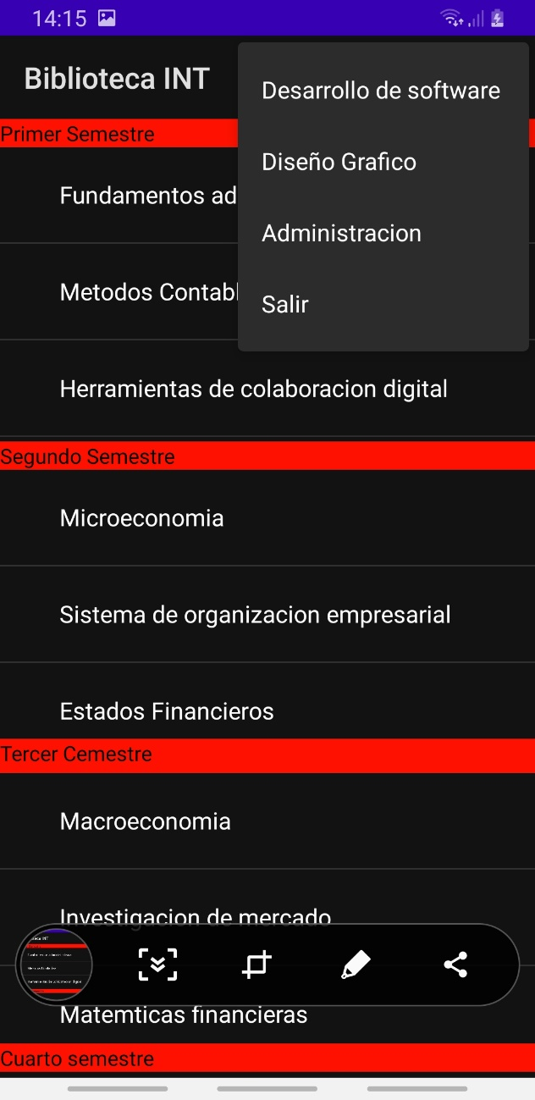
Navegacion a través del action bar.
Este action bar nos permite navegar entre las distintas carreras del instituto además de presentar las materias divididas por niveles.

Slide 8
Interfaz de usuario
Login
Registro
Interfaz

Slide 9



Equipo
Pinchao Jhon
Acero Lizbeth
Alba Jazmín
Anaguano Jhon

Slide 10
GRACIAS POR SU
ATENCION.
☺

